Slide 1
به نام خدا
دوره آموزشی مفاهیم مالی برای مدیران غیر مالی

Slide 2
در دنیای رقابتی و پیچیده کنونی داشتن اطلاعات مالی و حسابداری و مسلح بودن به دانش مدیریت و آشنایی با تکنیکهای تصمیم گیری امری لازم و ضروری است و موفقیت هر سازمان در گرو شناخت مشکلات و پاسخ به آنهاست.
بنابراین چنانچه معتقد به این باشیم که هر بنگاه تجاری برای ادامه فعالیت نیاز به سیستم اطلاعاتی دارد ، سیستم حسابداری یکی از مهمترین بخش های سیستم اطلاعاتی هرشرکتی خواهد بود.
هرچند تمامی شرکتها جهت انجام امور مالی ، مدیر مالی استخدام می نمایند اما با توجه به اینکه فرآیند تصمیم گیری جز وظایف ذاتی مدیران ارشد است، جهت اخذ تصمیمات موثر باید مدیران نیز با مفاهیم مالی آشنا باشند.

Slide 3
علوم مالی به نوعی تمامی شاخه‌های مختلف علوم مدیریت و تصمیمات کلان مدیران را به زبان مشترک اعداد و ارقام مالی ترجمه نموده و به مدیران امکان تصمیم‌گیری براساس این اطلاعات را می‌دهد. تصمیمات سرمایه‌گذاری، ارزیابی عملکرد، ارزیابی طرح‌های سرمایه‌گذاری، مدیریت ریسک و حتی مدیریت منابع انسانی.

Slide 4
در این دوره تلاش می شود مدیران واحدهای تجاری را که به عنوان افراد ارشد در فرآیند تصمیم گیری بنگاه تجاری مشارکت دارند و وظیفه تخصیص منابع و همچنین برآورده نمودن انتظارات سهام داران و مالکان را به عهده دارند، با مهمترین و پرکاربردترین مفاهیم مالی آشنا سازیم، انتظار می‌رود در پایان دوره شما به عنوان یک مدیر ارشد قادر باشید:

Slide 5
توانایی فهم و درک صورتهای مالی و تجزیه و تحلیل آن و محاسبه نسبت‌های مالی به منظور مشخص نمودن وضعیت فعلی بنگاه را داشته باشید،
وضعیت مالی و عملکردی شرکت را مورد بررسی قرار دهید و بر مبنای اطلاعات حاصل از سیستم حسابداری تصمیم گیری نمایید،
برای آینده واحد تجاری بودجه بندی نمایید،
روش های تامین مالی بنگاه تجاری را مورد بررسی قرار دهید و بهترین شیوه تامین مالی را انتخاب نمایید،
ابزارهای نظارتی و کنترلی مدیریتی در کسب و کار را تشخیص دهید.

Slide 6
محتوای کلی دوره، آنچه مدیران از مفاهیم مالی باید بدانند:
1- مفاهیم حسابداری مالی،
2- مفاهیم حسابداری مدیریت،
3- مفاهیم بودجه بندی،
4- مفاهیم تامین منابع مالی،
5- مفاهیم حسابرسی و کنترل های داخلی.

Slide 7
1-1- بخش اول حسابداری مالی شامل:
آشنایی با انواع حسابها و صورتهای مالی
صورت وضعیت مالی و اقلام آن
صورت سود وزیان و اقلام آن
صورت سود و زیان جامع و اقلام آن
صورت جریانهای نقدی و اقلام آن
صورت تغییرات در حقوق صاحبان سهام و اقلام آن

Slide 8
2-1-تجزیه و تحلیل صورتهای مالی شامل:
تجزیه و تحلیل افقی صورتهای مالی
تجزیه و تحلیل عمودی
تجزیه و تحلیل نسبتهای مالی
نسبتهای نقدینگی جهت بررسی وضعیت نقدینگی شرکت
نسبتهای فعالیت جهت بررسی وضعیت عملیاتی شرکت
نسبتهای اهرمی جهت بررسی توانایی شرکت برای بازپرداخت بدهی‌‌ها
نسبتهای سود آوری جهت بررسی وضعیت سودآوری شرکت

Slide 9
2- بخش دوم، حسابداری مدیریت:
حسابداری مدیریت بر استفاده از اطلاعات حسابداری برای مدیران در جهت مهیا کردن آن‌ها برای تصمیم‌سازی کسب و کار آگاهانه تأکید دارد که به آن‌ها اجازه می‌دهد تا کارکردهای کنترل و مدیریت شان را بهتر تجهیز نمایند.
در فضای اقتصاد رقابتی امروزه مدیران جهت اخذ تصمیمات مفید و موثر باید با برخی از مفاهیم حسابداری مدیریت آشنا باشند:
مهمترین این مفاهیم به شرح ذیل می باشد:

Slide 10
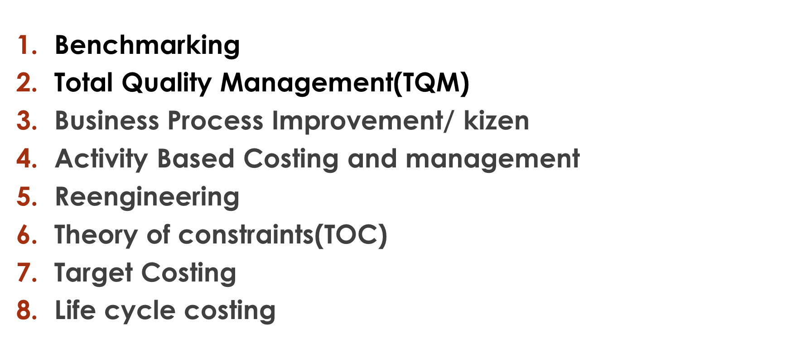

Slide 11
10-فرآیند تصمیم گیری مدیران
11-اطلاعات مربوط در تصمیم گیری
12-موقعیتهای مختلف تصمیم گیری
13- نحوه تعیین موقعیت استراتژیک شرکت
14-شناسایی عوامل اصلی موفقیت شرکت از طریق تجزیه و تحلیل SWOT
15-کارت ارزیابی متوازن
16-تجزیه و تحلیل زنجیره ارزش

Slide 12
17-آشنایی با مفاهیم اصلی مدیریت هزینه
18-هزینه های مستقیم و غیرمستقیم
19-حسابداری بهای تمام شده محصولات و خدمات
20-محاسبه بهای تمام شده محصولات و خدمات در شرکتهای تولیدی، بازرگانی و خدماتی
21-مفاهیم هزینه برای برنامه ریزی و تصمیم گیری مدیران
22-بررسی انواع سیستم های هزینه یابی محصول

Slide 13
23-تجزیه و تحلیل هزینه ، سود ، حجم فعالیت
24- شیوه محاسبه نقطه سر به سر بر اساس واحد و ریال
25-تجزیه و تحلیل حساسیت
26- محاسبه حاشیه ایمنی شرکت

Slide 14
3-بخش سوم بودجه بندی شامل:
یکی از ضروریترین و مهمترین ابزارهای مدیریتی بحث بودجه بندی فعالیتهای آتی شرکت است
بودجه عبارت است از بیان مالی برنامه های یک بنگاه اقتصادی برای نیل به اهداف مشخصی که در آینده ای معین باید مورد پیگیری و اجرا قرار گیرد. بنابراین تعریف، بودجه بندی برای یک برنامه، می تواند مقاصد زیر را دنبال کند:
امکان هدایت موسسه به سمت هدف های تعیین شده
تحقق استراتژی و خط مشی برنامه
تعیین امکان چاره جویی برای ارزیابی فعالیت های موسسه
ترویج هماهنگی و همکاری و الزامات مربوط به آن

Slide 15
بودجه ریزی یک بنگاه شامل :
1-مراحل برآورد هزینه ها
2-بودجه بندی جامع
3-بودجه فروش
4-بودجه تولید
5-بودجه سربار ساخت
6-بودجه دستمزد مستقیم
7-بودجه مواد مستقیم
8-بودجه بهای تمام شده کالای فروش رفته
9-بودجه هزینه های فروش، اداری و عمومی
10-صورتهای مالی بودجه ای

Slide 16
4-بخش چهارم، روشهای تامین منابع مالی و سرمایه مورد نیاز بنگاه از طریق :
تأمین مالی از طریق بدهی
تأمین مالی از طریق سهامداران
تأمین مالی تجاری

Slide 17
5- بخش پنجم، حسابرسی شامل:
آشنایی کلی با حسابرسی
انواع کنترل های داخلی
کمیته حسابرسی
مفاهیم حاکمیت شرکتی

